Slide 1
任务内容：
冻结分类任务一训练的网络，替换最后的全连接层再训练任务二。
在1的情况下解除冻结，再训练网络。

Slide 2
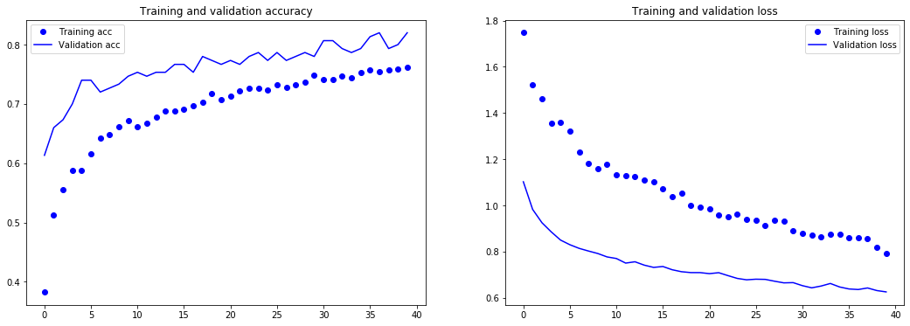
冻结的情况下：
可训练参数：20,485 模型最终在训练集准确率可以收敛于0.85
若再加上卷积层后可训练参数： 30,277 ，准确率可以提高到0.92左右

Slide 3
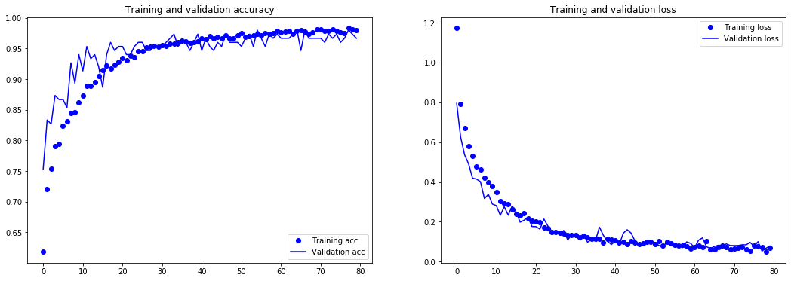
未冻结的情况下：
可训练参数：72,581 模型最终在训练集准确率可以收敛于0.97，最高在验证集上有 1.0
若再加上卷积层后可训练参数： 82,373 ，模型表现无明显变化

Slide 4
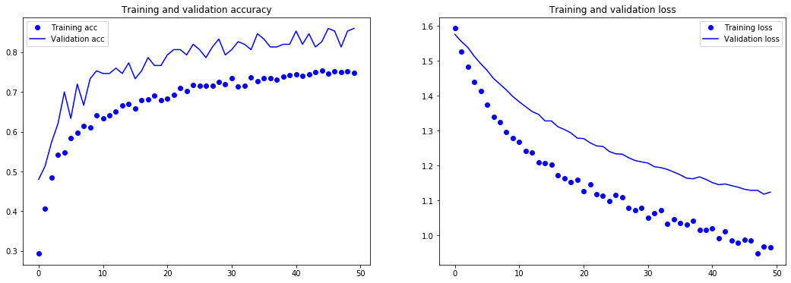
对比原网络未迁移学习：
模型最终在训练集准确率可以收敛于0.7，欠拟合严重

Slide 5
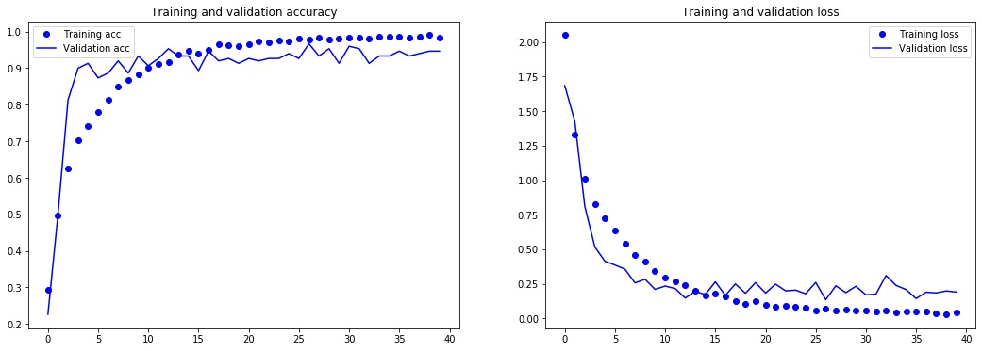
对比任务二原模型：
模型最终在训练集准确率可以收敛于0.97, 但测试集准确率只收敛于0.93
区别在于验证集，迁移学习验证集准确率平均比次模型高0.97-0.93=0.04（验证集相同）

Slide 6
迁移学习和表示学习
迁移学习，利用一个情景中已经学到的内容去改善另一个情景中的泛化情况。人在实际生活中有很多迁移学习，比如学会骑自行车，就比较容易学摩托车，学会了C语言，在学一些其它编程语言会简单很多。
表示学习的核心思想是相同的表示可能在两种情况中都是有用的。两个情景使用相同的表示，使得表示可以受益于两个任务的训练数据。例如卷积层的输出结果就是把原图像换一种更好的表示，最后的一层全连接是一个线性分类器。所谓的更好的表示，比如是把线性不可分数据变成线性可分。

Slide 7
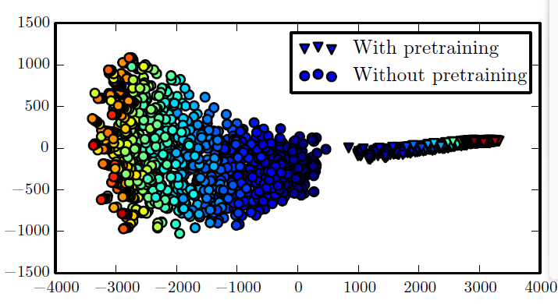
经过迁移学习（预训练）的神经网络会一致地停止在一片相同的函数空
间区域，但未经过迁移学习（预训练）的神经网络会一致地停在另一个区域
用自己的话来说，迁移学习的模型比较稳定，最终收敛到的区域范围会比较小

Slide 8
迁移学习的极端
一次学习：第一阶段学习出的表示就可以清楚地分离出潜在的类别，仅需要一个标注样本来推断表示空间中聚集在相同点周围许多可能测试样本的标签。
零次学习：训练时使用了额外信息，无需标注样本。

Slide 9
